Slide 1
Análise de artigos científicos
Introdução a bioestatística
Professor Enrico
Paola Isabel Silva Barros – Mestranda programa de saúde da criança e do adolescente.

Slide 2
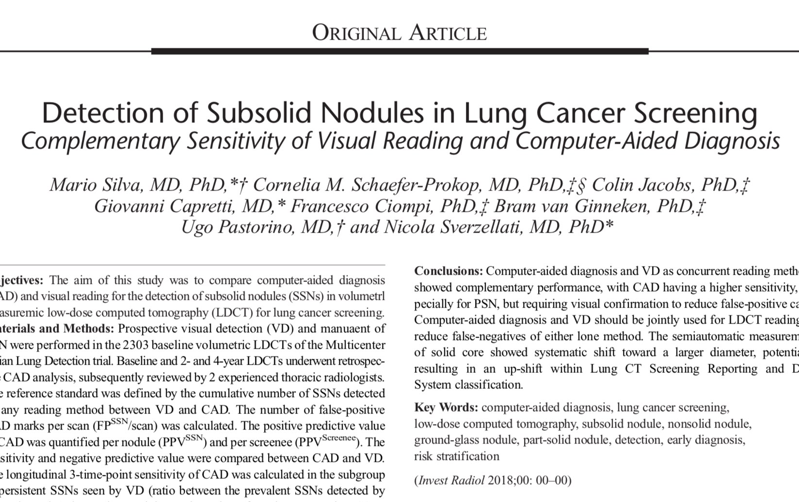

Slide 3
Qual a pergunta do artigo?
Objetivos
  comparar a perfomance da detecção visual com a análise automatizada na detecção de nódulos semi-sólidos em TC de tórax para screening de cancer de pulmão.
  Quantificar a diferença entre as medidas feitas automaticamente e manualmente.
Pergunta: A análise automatizada é melhor, igual ou pior na detecção de nódulos que a busca visual do radiologista?

Slide 4
Desenho do estudo
2303 tomografias de tórax de baixa dose adquiridas entre setembro de 2005 e janeiro de 2011.
Por paciente: base, 2 anos e 4 anos
Todas as imagens “base” foram analisadas por um radiologista torácico de screening com 4 a 20 anos de experiência.
As imagens base, 2 e 4 anos foram avaliadas pelo CAD
Quando eram encontrados nodulos semi-solidos: revisão por 2 radiologistas torácicos experientes.

Slide 5
Desenho do estudo
Detectados somente pelo CAD
Detectado somente pela analise visual.
Detectados pelos 2.

Slide 6
Desenho do estudo
Foram feitas análises de nódulos maiores que 5 mm.
Medidas:
  Medida da parte sólida e medida total
    Feita pelo radiologista
    Feita pelo CAD
      Diâmetro efetivo
      Volume
      Massa

Slide 7
Análise estatística
Distribuição dos positivos
Tomografias "base" analisadas pelo CAD
Nódulos detectados pelo CAD
Verdadeiros positivos
Falso positivos
Detectados pelo CAD + VD
Detectados apenas pelo CAD
VPP
Verdadeiros positivos/ todos os nodulos (VP+FP)
Nodule-wise performance

Slide 8
Análise estatística
Scan-wise performance
Falsos-positivos por TC
Total FP /todos nódulos (VP+FP)

Slide 9
Análise estatística
Screening- wise performance
VPP/ screenee
Screnees com pelo menos 1 VP / Total de screenees com pelo menos 1 nódulo achado pelo CAD

Slide 10
Detection of the Risk-Dominant SSN
Nódulos com a maior classificação Lung-Rads achados pelos 2 metodos
  Sensibilidade e VPN do CAD e VD (testes bons para screening)
  McNemar X2 teste foi usado para testar diferenças signifcativas.
  Índice de concordância entre CAD e VD foi calculado com Coeficiente de Cohen K.
    Baixa concordância: < 0.2
    “fair”: 0.2 -0,4
    Moderada: 0,4 – 0,6
    Boa: 0,6 – 0,8
    Excelente: 0,8 – 1,0

Slide 11
Detection of the Risk-Dominant SSN
Analisar o impacto que o tipo do nódulo e o tamanho do nódulo tiveram sobre a perfomance de detecção do CAD e da VD
  Comparou as medidas feitas pelo CAD e pela VD.
  Mann-Whitney U test
  Variáveis continuas foram reportadas como mediana, percentil 25 e 75.

Slide 12
Detection of the Risk-Dominant SSN
Sensibilidade do CAD em detectar o mesmo nodulo longitudinalmente (nos 3 estudos)
Nódulos vistos nos CAD nos 3 estudos/ Todos os nódulos persistentes vistos pela VD
 | VD + | VD-
CAD + | +++++++++++
CAD -
 | +++++++++++

Slide 13
Comparação das medidas
Correlação entre as medidas foi analisada pelo teste Spearmen p
A variabilidade entre as medidas pelo teste Band-Altman plot
Indice de concordancia para o score Lung-Rads foi calculado com coeficiente K

Slide 14
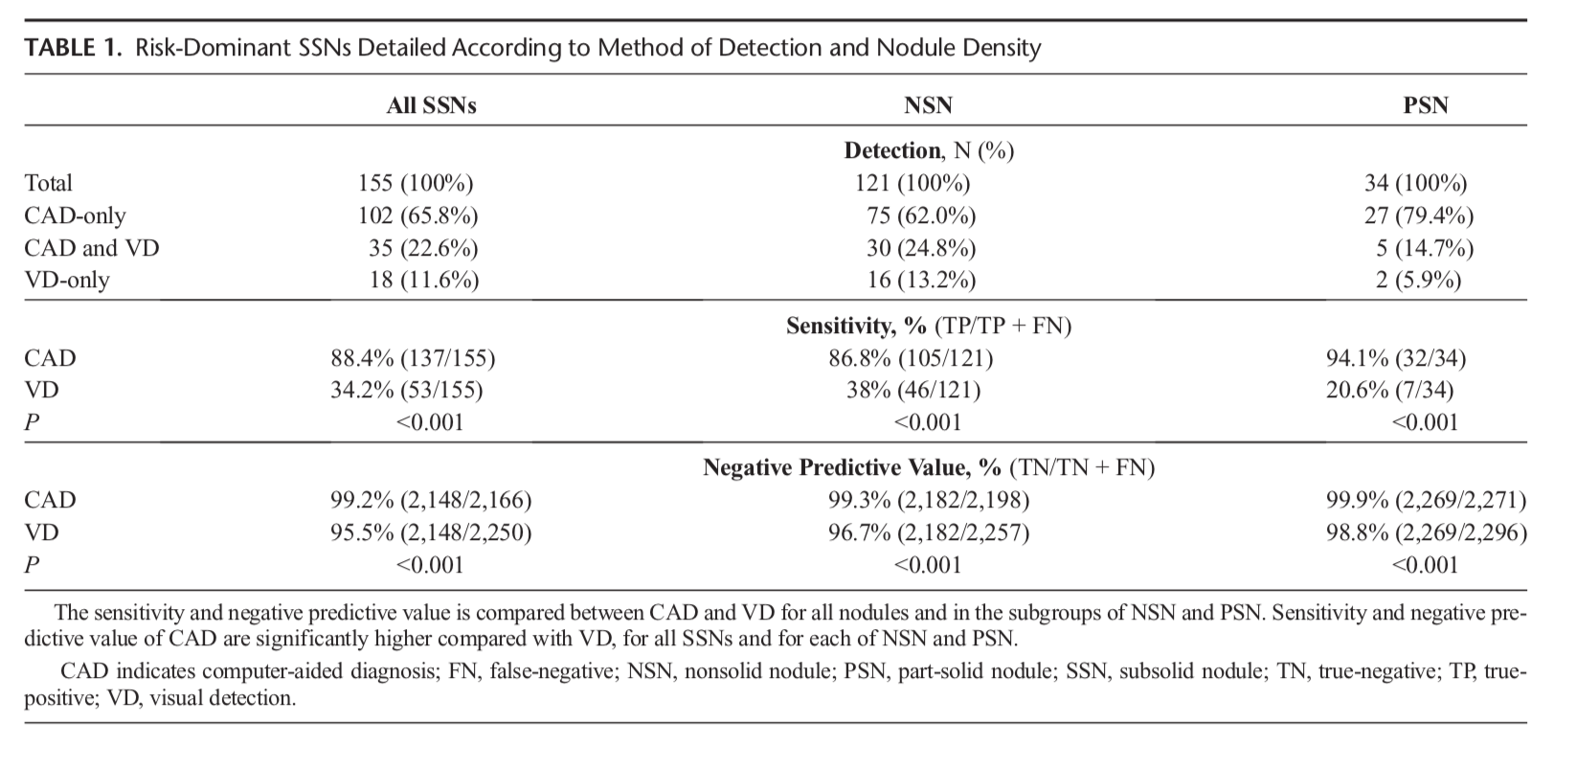
Resultados

Slide 15
Resultados
Concordância geral foi baixa entre os métodos
(κ = 0.246, 95% CI, 0.135-0.357; P < 0.001)
O tipo de nódulo não foi determinante na detecção.
Não foram encontradas diferenças estatisticamente significativas entre os parâmetros automáticos e feitos pelo radiologista.

Slide 16
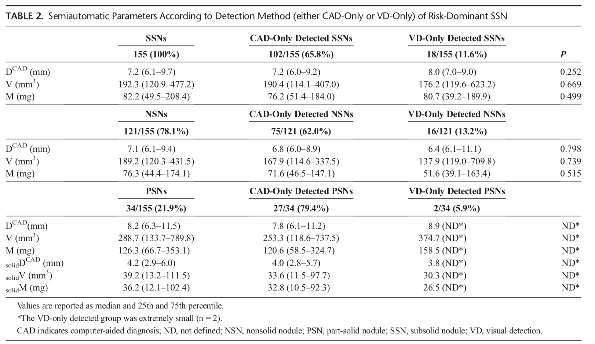
Resultados

Slide 17
Resultados
Dos nódulos detectados pela análise visual, não houve diferença significativas entre as medidas de diâmetro do CAD e manual (Spearman ρ = 0.752, 95% CI, 0.605–0.850).
O Teste de Bland-Altman mostrou diâmtros maiores do componente sólido pelo CAD (P = 0.026).
Concordancia CAD e VD para determinação do lung-rads foi 94%

Slide 18
Discussão
CAD mostrou maior SENSIBILIDADE
Achou mais nódulos semissólidos comparados com a análise visual.
Em 3 screenings, adenocarcinoma foi encontrado em nódulos não visualizados na VD na TC de base.
A melhor detecção do CAD veio com o custo de 0,26 FP/ SCAN
Por outro lado, o CAD detectou apenas 66% dos nódulos semissólidos vistos pelo radiologista, indicando que a análise visual e automatizada são complementares.
O diagnóstico computadorizads sozinho não se mostrou suficientemente acurado para substituir a análise visual.

Slide 19
Discussão
Os resultados desse estudo que mostraram boa sensibilidade do CAD com baixos falsos-positivos, sendo melhor do que os descritos na literatura.
VPP por screning 25% - 3 de 4 screnings com achados positivos pelo CAD não eram confirmados por radiologistas.
Esses dados sugerem que analise complementar do radiologista é mandotória.
Parametros de medidas não foram diferentes entre o CAD e VD, indicando que o tamanho do nódulo não influencia na performance do CAD.

Slide 20
Discussão
Limitações
  Baixo numero de nódulos vistos apenas pelo radiologista não permitem uma análise das características dos nódulos que estão associadas a falhas do CAD.
  Limitam a força estatística da análise.
  Comparação do CAD com 7 radiologistas não leva em conta as diferenças Inter observador.

Slide 21
Conclusão
CAD é complementar no screening de CA de pulmão
Os achados do CAD devem ser confirmados para evitar acompanhamento de FP.
Associação CAD e VD eleva a performance na deteccão de nódulos subssólidos, especialmente os PSN.

